Slide 1
AVL Tree
alpa

Slide 2
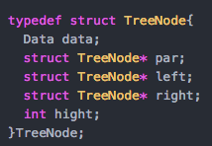
struct - 높이 정보를 포함(height)

Slide 3
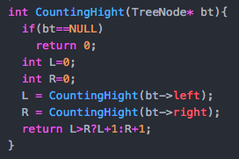
노드의 높이를 계산하는 함수
재귀로 구성(1씩 더하면서)
Left와 Right 중 큰 수를 return

Slide 4
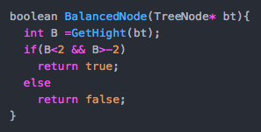
노드의 높이로 균형상태를 확인하는 함수

Slide 5
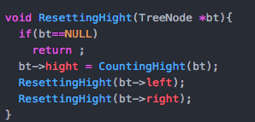
height을 재조정하는 함수

Slide 6
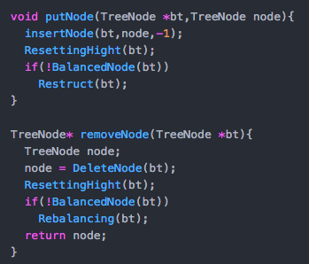
삽입(삭제) 후 높이를 갱신하고,
Restruct(Rebalancing)수행

